Slide 1

主日信息
Sunday Sermon

Slide 2

一生的果效
The Springs of Life
波特蘭靈糧堂
June 25, 2023

Slide 3
箴言 Proverbs 4:23
你要保守你心，勝過保守一切，因為一生的果效是由心發出。
Watch over your heart with all diligence,
For from it flow the springs of life.

Slide 4

我們只能釋放靈裡此刻所專注的世界

Slide 5
馬太福音 Matthew 5: 3
虛心的人有福了！ 因為天國是他們的。
Blessed are the poor in spirit, for theirs is the kingdom of heaven.

Slide 6
見證分享 Testimony Sharing
Carol Wang 王鑫 姐妹

Slide 7
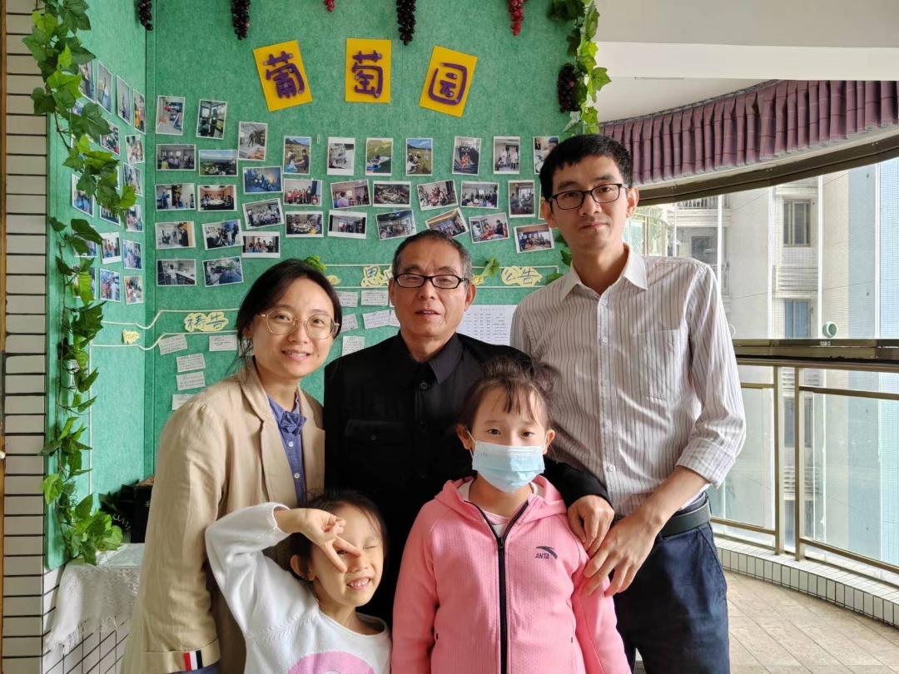

Slide 8
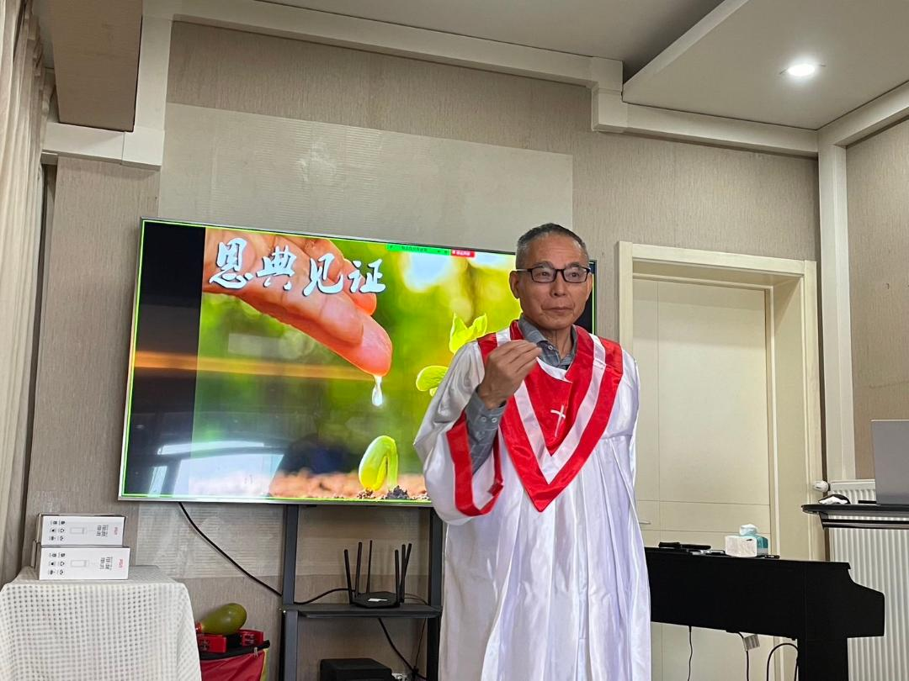

Slide 9
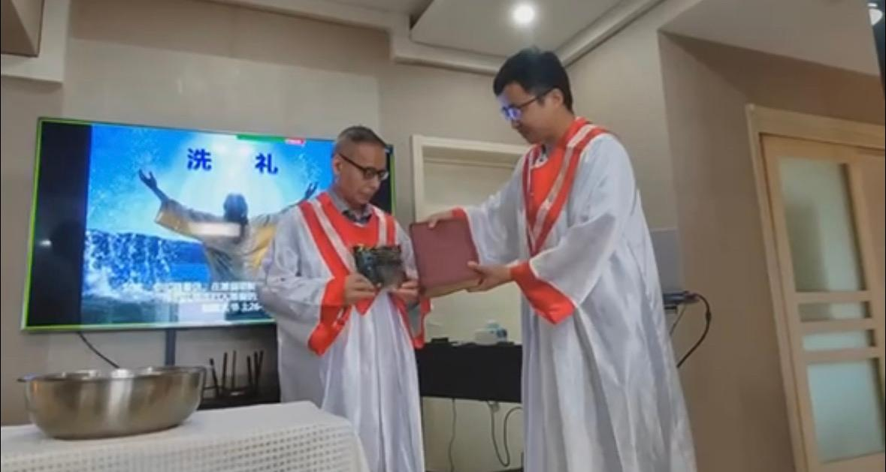

Slide 10
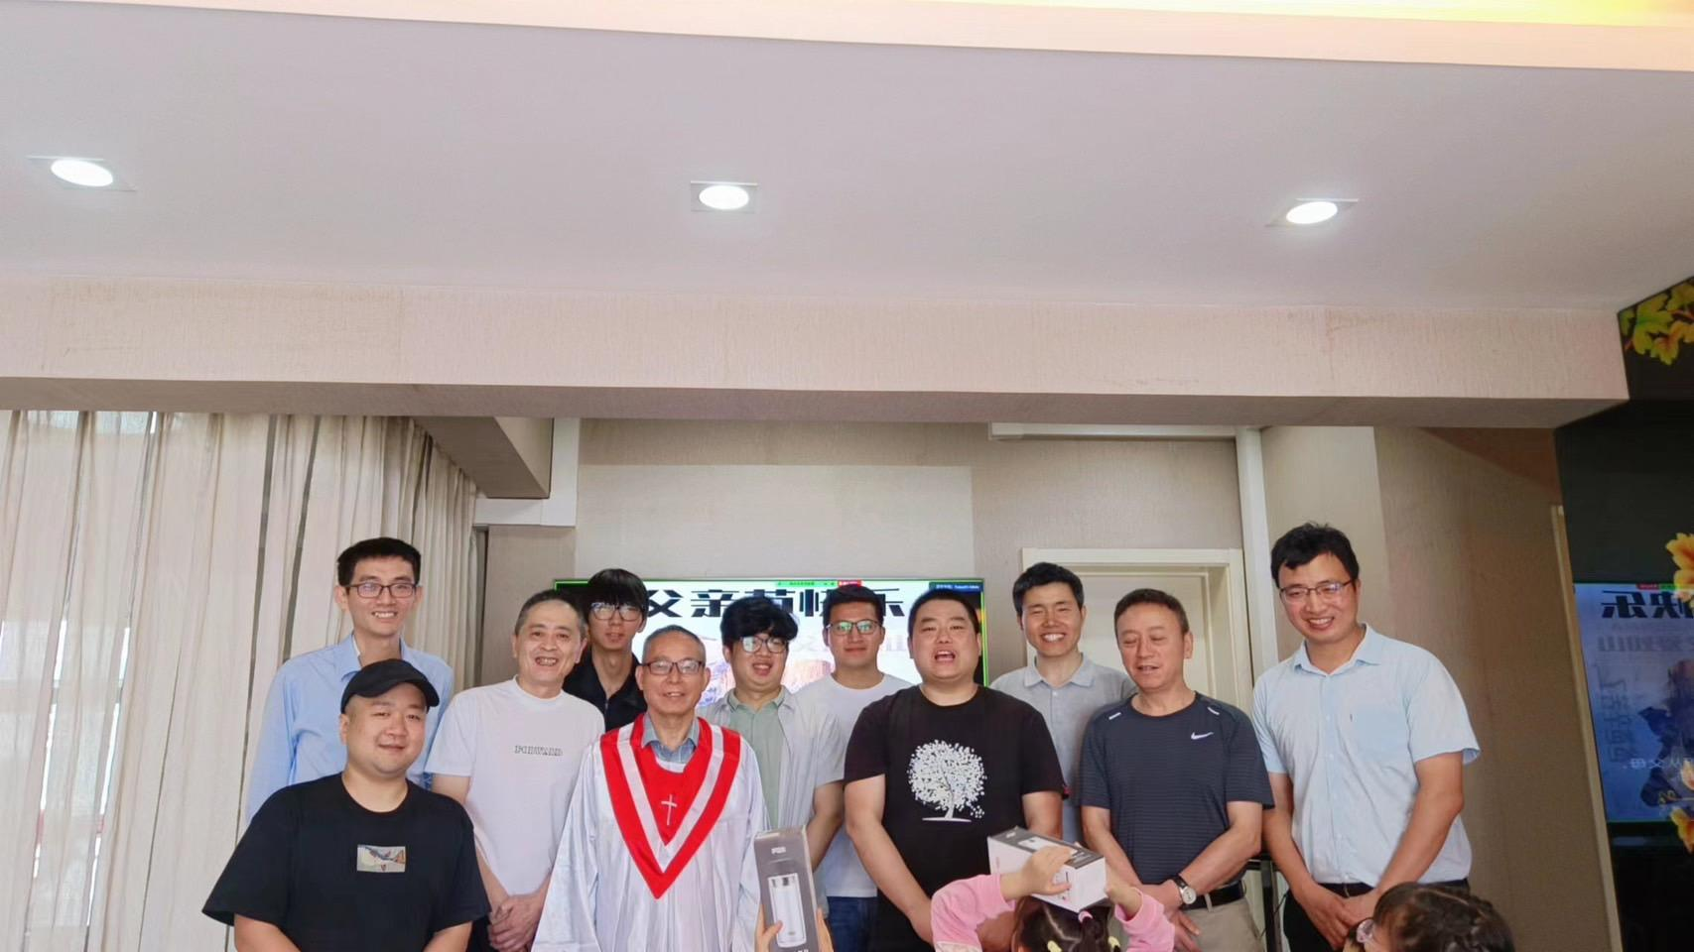

Slide 11
Play video
「見證視頻」

Slide 12


Slide 13
馬太福音 Matthew 6:9-10
所以，你們禱告要這樣說：我們在天上的父：願人都尊你的名為聖。 願你的國降臨；願你的旨意行在地上，如同行在天上。
Our Father in heaven,
Hallowed be Your name.
Your kingdom come.
Your will be done
On earth as it is in heaven.

Slide 14
羅馬書 Romans 1:14-16
無論是希臘人、化外人、聰明人、愚拙人，我都欠他們的債，所以情願盡我的力量，將福音也傳給你們在羅馬的人。 我不以福音為恥；這福音本是 神的大能，要救一切相信的，先是猶太人，後是希臘人。
I am a debtor both to Greeks and to barbarians, both to wise and to unwise. So, as much as is in me, I am ready to preach the gospel to you who are in Rome also. For I am not ashamed of the gospel of Christ, for it is the power of God to salvation for everyone who believes, for the Jew first and also for the Greek.

Slide 15
回應詩歌 Response Song
「活出愛」

